Slide 1
中性子寿命測定
TPCの低バックグラウンド化に
向けた取り組み
東京大学大学院 理学系研究科物理学専攻 山下研究室
東 直

Slide 2





ベータdecayに対する
様々なバックグラウンド
除去方法別にcategorizeされたバックグラウンド
: β decay signal
: energy cutで除去
: ³Heの分圧を変えた測定を行うことにより除去
: TOFスペクトルを用いることによって除去
: 全圧を変えた測定を行うことにより除去
B₂ : TPC外からの即発γ線
B₃ : TPC内での放射化起因
B₄ : TPC外での放射化起因
B₅ : 環境放射線
環境γ線
宇宙線
TPCの放射性物質
これを極力減らす!!
Notes:
B_2 : コンクリや鉄が中性子を吸収し、即発γを出す、B_3 : LIFとかで、B_4 : 鉄とか

Slide 3
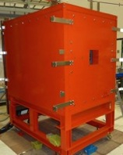
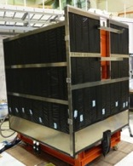
低バックグラウンド環境
Energy cut
・ 鉛遮蔽＆宇宙線Veto
・ signal selection
・Energy cut : 1.4keV以上
・Fiducial cut : beam regionでのhit
 | 全計数率[cps] | Energy cut後[cps] | Fiducial cut後[cps]
遮蔽なし | 123.7 | 100.1 | 30.7
+鉛遮蔽 | 58.4 | 44.2 | 13.9
+宇宙線Veto | 7.7 | 4.3 | 1.4
環境γ線 :0.8cps
宇宙線(96%) :0.5cps
TPCの放射性物質 :0.1cps
B’₅/S 〜 1を達成
Notes:
gamma for 98%, with Pb , cosmi for 96%, with Veto

Slide 4
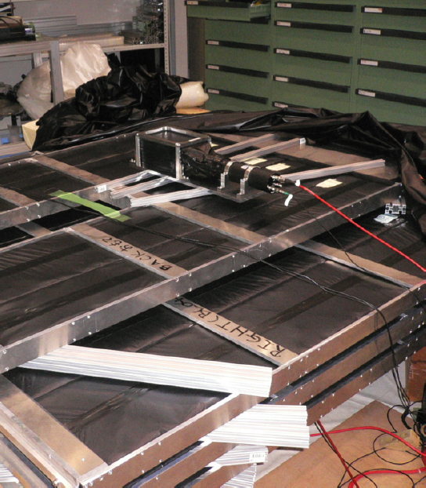
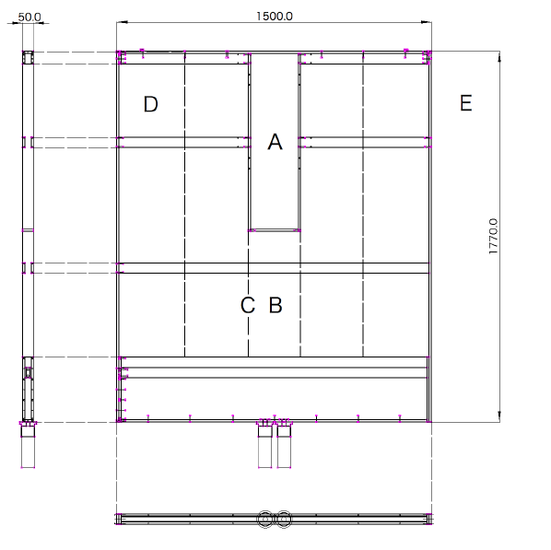
各Veto Scintillatorのefficiency評価
7枚のシンチレータからなるVeto Counterを解体し、各シンチレータのefficiencyを測定。
Position | A[%] | B[%] | C[%] | D[%] | E[%]
Top | 99.53±0.27 | 99.57±0.08 | 99.19±0.27 | 99.73±0.16 | 99.12±0.29
Front | - | 99.60±0.08 | 98.83±0.32 | 99.64±0.16 | -
Back | - | 99.76±0.06 | 98.92±0.31 | 99.73±0.16 | -
Right | 100.00₋0.24 | 99.76±0.07 | 98.74±0.34 | 99.73±0.16 | 98.34±0.40
Left | 99.69±0.22 | 99.46±0.09 | 97.66±0.46 | 99.82±0.13 | 98.93±0.32
XFront | 98.58±0.47 | - | - | - | -
Xback | 97.95±0.57 | - | - | - | -
最も低いものでも97.7%の性能

Slide 5
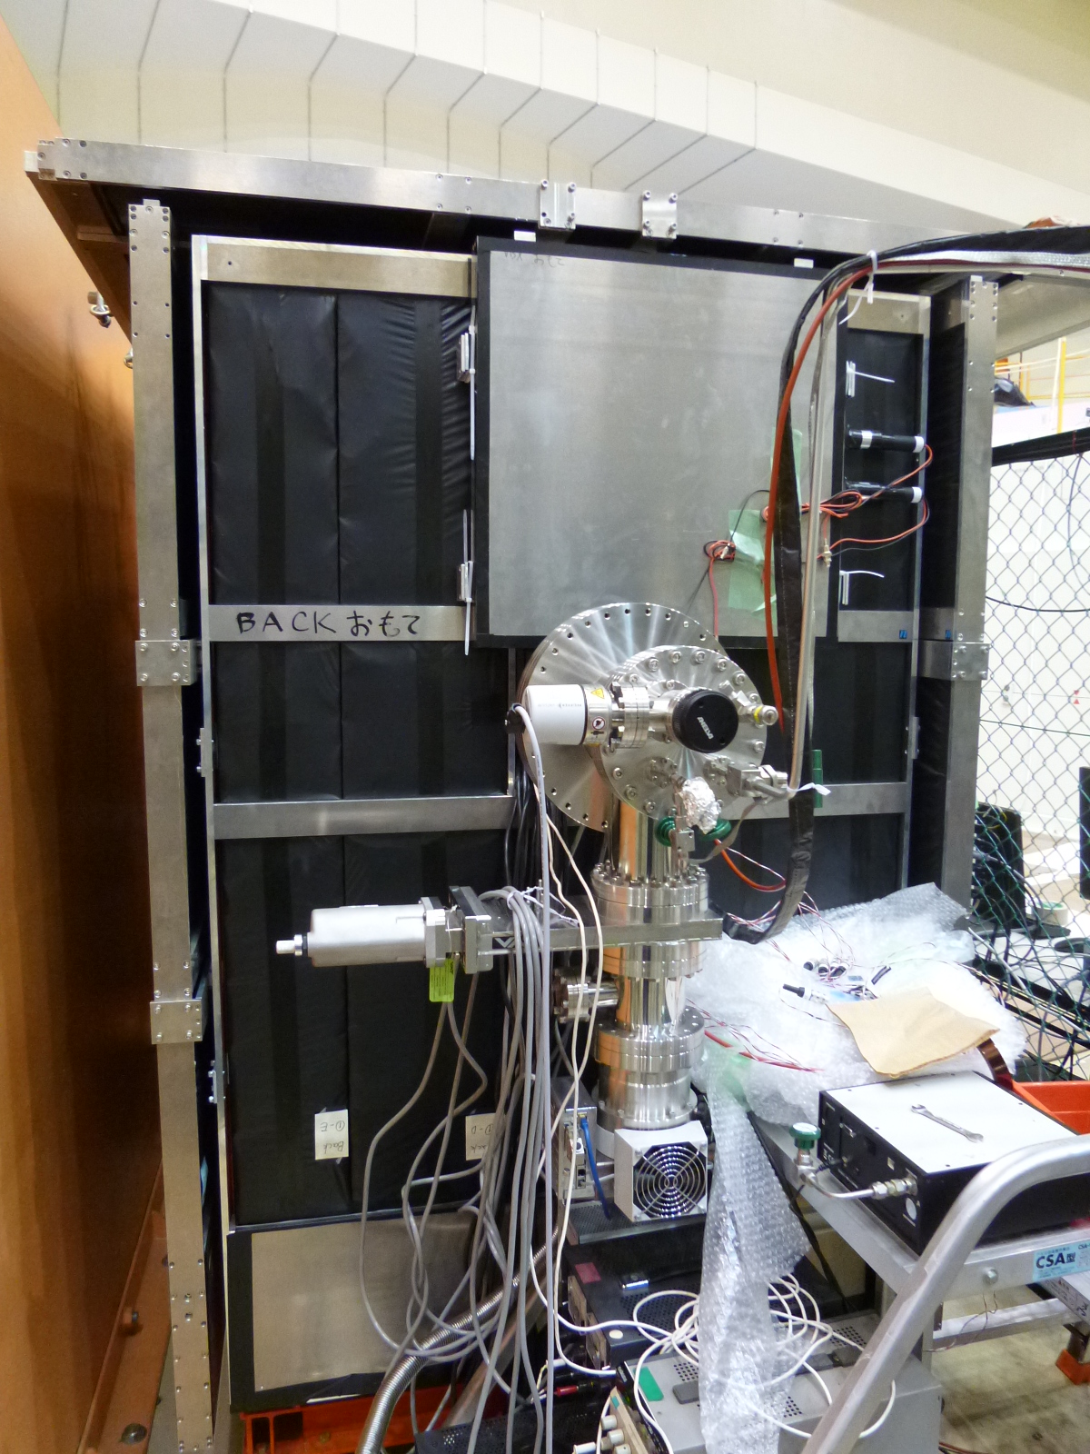
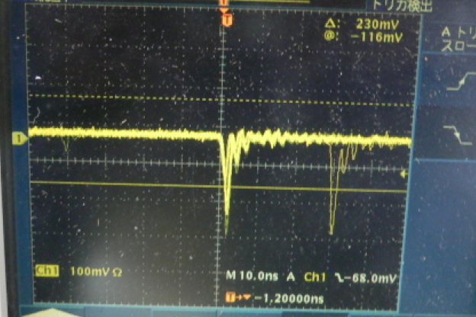
extraシンチレータのwork
前回のbeam timeではextraシンチは正しくworkしていなかった。
1. PMTにかけるHVが不適当、spiky noise
2. 他のPMTとの走行時間差（26ns）
新しいPMTを使用
delayの再調節
 | Top | Front | Back | BL04 | BL06 | XFront | XBack
計数率[cps] | 599 | 161 | 168 | 157 | 230 | 9 | 10
OR : 1134cps

Slide 6
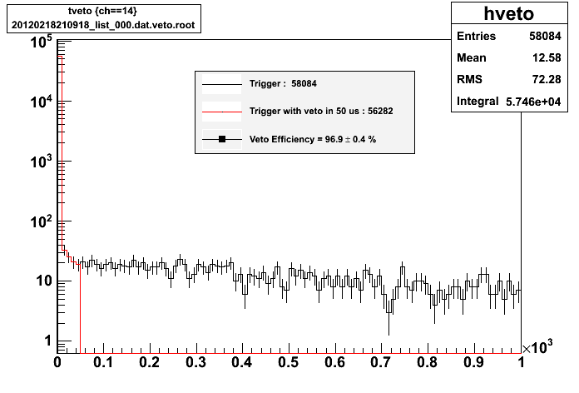
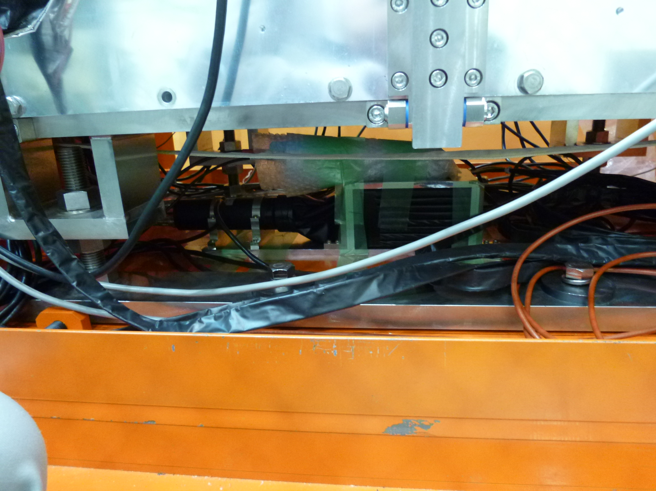
Veto Counterのoverall efficiency
Vacuum Chamberの真下に
TRGシンチレータを設置、
Veto 50μs以内のTRG計数を
count
Trigger w/o Veto | 58084 count
Trigger w/ Veto | 56282 count
Veto Efficiency | 96.9%
1secのDAQtimeに対しdeadtimeはおよそ50msec以下
前回:95.9%

Slide 7
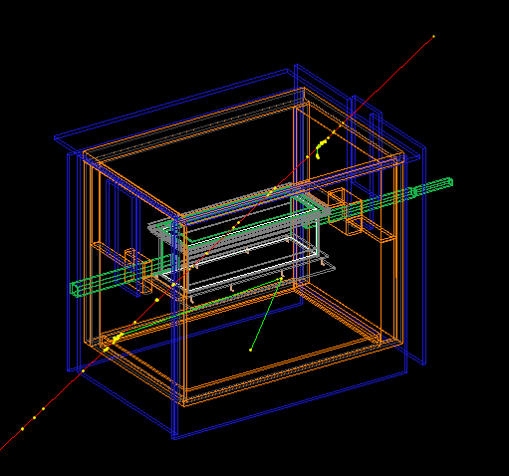
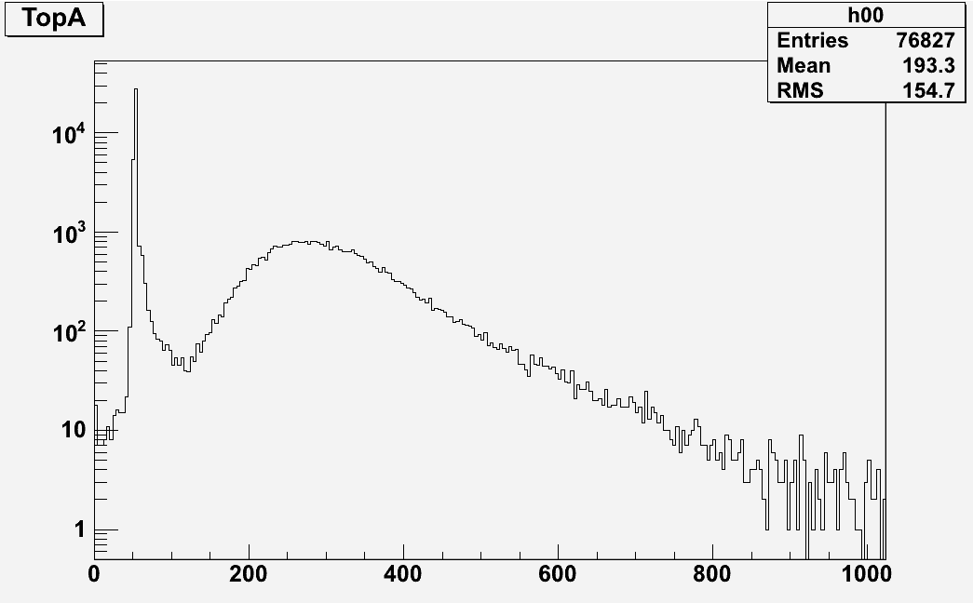
今後の低バックグラウンド化
に向けてのUpgrade
・Geant4によるVeto Efficiency
のestimation
さらなるVeto Counterの追加
検討
・TDCを用いたソフトウェア
Veto
hardware threshold
オフライン解析によって様々なcutが可能
software threshold

